Slide 1
ESTUDANDO PARA O ENEM DE FORMA INVERTIDA CINEMÁTICA: VELOCIDADE MEDIA EEEFM Prof. Filomena Quitiba NOME : ADRIAN RIBEIRO
Questão 72 2012

Slide 2
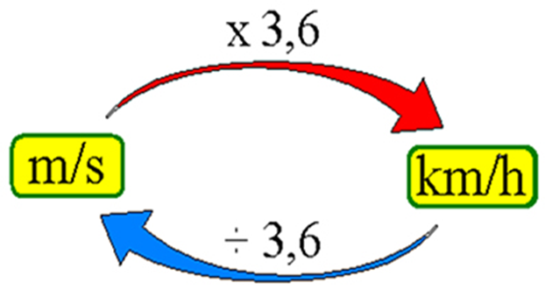
Velocidade escalar média
-Vamos supor que, viajando de automóvel, você observa uma placa que sinaliza “km 130” quando o relógio marca 10h e que às 12h você, na mesma estrada, passa pela placa que marca “km 290”. Você poderá saber a velocidade média do veículo realizando os seguintes cálculos:
O valor obtido da expressão anterior apenas nos dá a ideia da rapidez com que foi feito esse percurso. Em alguns pontos do trecho descrito acima, o veículo pode ter se deslocado com velocidade muito maior ou muito menor que 80 km/h. O veículo pode, até mesmo, ter realizado algumas paradas durante algum tempo.
A velocidade média de um móvel pode ser interpretada como o valor da velocidade constante que um segundo móvel deveria manter para fazer o mesmo percurso no mesmo tempo que o móvel em estudo.
Sabemos que o conceito de deslocamento é a medida da distância entre duas posições ocupadas pelo corpo em movimento, sobre uma trajetória. Essa medida costuma ser obtida entre duas referências como, por exemplo, entre marcos quilométricos de uma estrada.
O intervalo de tempo (Δt) é a diferença entre o instante inicial t_{o} e o instante final t, correspondente ao início e ao fim do percurso, e é representado pela expressão:
∆t=t-t₀
Vejamos que como (Δt) é uma grandeza positiva, v_{m} terá sempre o mesmo sinal de (ΔS). No SI (Sistema Internacional de Unidades), a unidade de medida da velocidade média é m/s.
Para fazermos as conversões m/s para km/h e vice-versa, poderemos fazer uso do seguinte esquema:

Slide 3
Enem
1)Questão 72 Enem 2012 Uma empresa de transportes precisa efetuar a entrega de uma encomenda o mais breve possível. Para tanto, a equipe de logística analisa o trajeto desde a empresa até o local da entrega. Ela verifica que o trajeto apresenta dois trechos de distâncias diferentes e velocidades máximas permitidas diferentes. No primeiro trecho, a velocidade máxima permitida é de 80km/h e a distância a ser percorrida é de 80km. No segundo trecho, cujo comprimento vale 60km, a velocidade máxima permitida é 120km/h.S upondo que as condições de trânsito sejam favoráveis para que o veículo da empresa ande continuamente na velocidade máxima permitida, qual será o tempo necessário, em horas, para a realização da entrega?
A) 0,7
B) 1,4
C) 1,5
D) 2,0
E) 3,0
Resolução Com o veículo movimentando-se sempre com a velocidade máxima em cada trajeto, temos:
V1 = Δs / Δt
80 = 80 / Δt1 = Δt1 = 1,0 H
V2 = Δs2 / Δt2
120 = 60 / Δt2 = Δt2 = 0,50 H
Δt = Δt1 + Δt2 = 1,0 H + 0,50 H
Δt = 1,5 H
LETRA C

